Slide 1
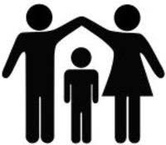
TEK EBEVEYN OLMAK

Slide 2
Tek ebeveynlik…
Son yıllarda pek çok ülkede olduğu gibi ülkemizde de tek ebeveynli ailelerin sayısı hızla artmaktadır. Boşanma, terk edilme, ayrı yaşama ya da ölüm gibi nedenlerle, tek ebeveynli aileler, hızla çoğalan bir aile modeli olarak karşımıza çıkıyor.

Slide 3
Tek ebeveynlik…
Çeşitli nedenlerle tek başına kalmış annenin ya da babanın, çocuğun bakımını tek başına üstlenmesi hem ebeveyn hem de çocuk açısından travmatik sonuçlar da doğurabiliyor.

Slide 4
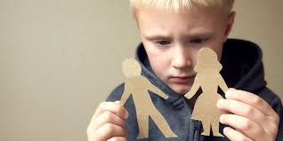
Tek ebeveynlik…

Slide 5
Tek ebeveynlik…
Bilimsel çalışmalar tek ebeveynliği: Bir ebeveyn ve ona bağımlı olarak yaşayan çocuk veya çocuklardan oluşan aile olarak tanımlıyor. Tek ebeveynli ailelerin sayısının son yirmi yılda yaklaşık iki katına çıktığını, okullarda öğrenci sayısının yaklaşık yüzde onunun tek ebeveynli öğrenciler olduğunu görmekteyiz.

Slide 6
Tek Ebeveynli Aile Tipleri:
Boşanma sonucu oluşan tek ebeveynli aile
Eşi ölen ebeveyn ile çocuklarının oluşturduğu tek ebeveynli aile
Eşlerin ayrı yaşaması sonucu oluşan tek ebeveynli aile
Evlilik dışı birliktelikten çocuk sahibi olan tek ebeveynli aile

Slide 7
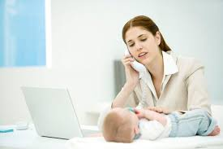
Ayrılığın sebebi her ne olursa olsun çocuğun bakımı, evin düzeni, rol ve sorumluluklar gibi aileye ilişkin temel alanlarda, ailede kalan ebeveynin yükünün artması kaçınılmaz.

Slide 8
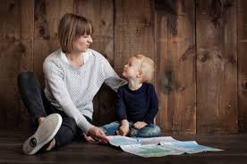
. Bu durum anne ya da babaya olağanüstü sorunlar ve sorumluluklar da yüklemektedir.
. Ülkemizde tek ebeveynli anneler ve babalar tek ebeveyn oldukları ilk zamanlarda genel olarak çocuğu tek başına yetiştirmek ile ilgili yoğun endişe yaşamaktadırlar.

Slide 9
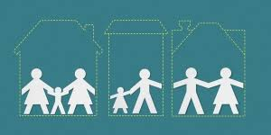
Yapılan araştırmalar,tek ebeveyn kalan anne ya da baba, süreci ne kadar sağlıklı atlatırsa, çocuğun da süreci o kadar sağlıklı atlattığını göstermektedir.

Slide 10
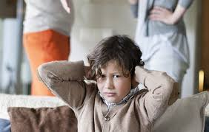
Tek ebeveyn olma süreci…

Slide 11
Tek ebeveyn olma sürecinde ne yapmalı?
Çocuğun yaşına göre uygun bir şekilde durum anlatılmalıdır.
Çocuğa yalan söylenmemeli, soruları geçiştirilmemelidir.

Slide 12
Tek ebeveyn olma sürecinde ne yapmalı?
Çocukla bol bol sosyal ortamlarda da birlikte vakit geçirmeye çalışmak,
Tek ebeveyn ile yaşıyor diye ona acıyarak bakmamak, zavallı, üzgün , problemli çocuk muamelesi yapmamak, işlerin doğal akışını sürdürmek.

Slide 13
Tek ebeveyn olma sürecinde ne yapmalı?
Diğer ebeveyn çocuğa kötü göstermemelidir.
Çocuk ile koşulsuz kabul ilkesi ile iletişim kurulmalıdır.

Slide 14
Bu süreçte Ebeveyn hayata ne kadar iyi tutunursa çocuk da onu rol model alacaktır.

Slide 15
Hayatı tekrar normalleştirmek, sosyal faaliyetlerde bulunmak, gezmek, spor yapmak, yeni hobiler edinmek hem ebeveyne hem de çocuklara iyi gelecektir.

Slide 16
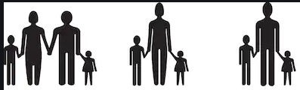
Unutulmayacak noktalar…

Slide 17
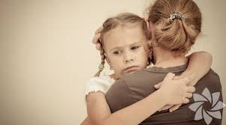
Çocukla özel zaman geçirin…

Slide 18
Çocukla doğru, açık, net bir iletişim kurun…

Slide 19
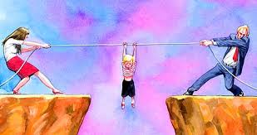
Çocuğu ‘Taraf’ seçmeye zorlamayın…

Slide 20
Çocukla diğer ebeveyn hakkında konuşurken kişisel sorunlarınızı, duygu ve düşüncelerinizi yansıtmayın…

Slide 21
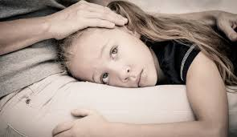
Olası problemleri tek ebeveynli olmasına bağlamayın…

Slide 22
Anne /baba eksiğini aşırı çaba ile kapamaya çalışmayın…

Slide 23
Çocuk üzerinden ASLA tartışma çıkarmayın…

Slide 24
Uzakta olduğunuz zamanlarda da çocukla iletişimde kalın…

Slide 25
Eğer uzaktaki anne ya da baba iseniz evde çocuğunuza ait özel eşyaların (oyuncak, kitap, odası) olmasına özen gösterin…

Slide 26
İhtiyaç halinde uzman desteğine başvurun…

Slide 27
KAYNAKLAR:
http://ailetoplum.aile.gov.tr/araştırmalar/tek-ebeveynli-aileler.pdf Ankara 2011
https://www.aep.gov.tr/wp-content/uploads/2019/01/Tek-Ebeveynli-Aileler.pdf

